Slide 1
自动化测试 架构方式
王雪松
2019.5.29

Slide 2
自动化测试的架构方式
数据驱动 - Data
函数驱动 - API
关键字驱动 – AW / KW
混合模型
基于模型测试 - MBT

Slide 3
数据驱动（参数化）
实现数据与测试代码分离；
减少为实现所有测试用例而需要编写的脚本数量，只需少量脚本即可产生大量测试用例，降低脚本创建和维护成本；
测试数据单独存放于数据文件中，便于修改和维护；
数据存放结构清晰简单，有利于测试结果分析和错误跟踪。

Slide 4
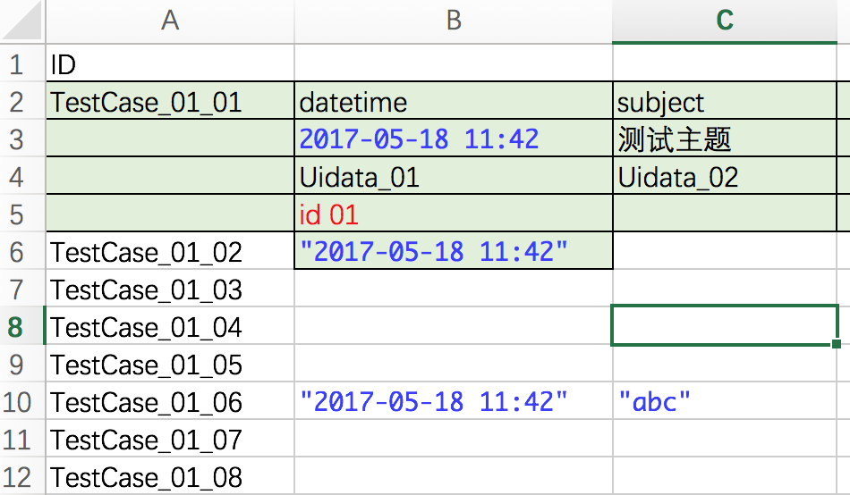
数据驱动（参数化）
脚本演示
（采用Excel文件作参数化）

Slide 5
关键字驱动
关键字驱动是数据驱动的一种改进类型；
关键字体现形式：被操作对象+操作方法+值；
将测试逻辑或步骤，按照关键字进行分解；

Slide 6
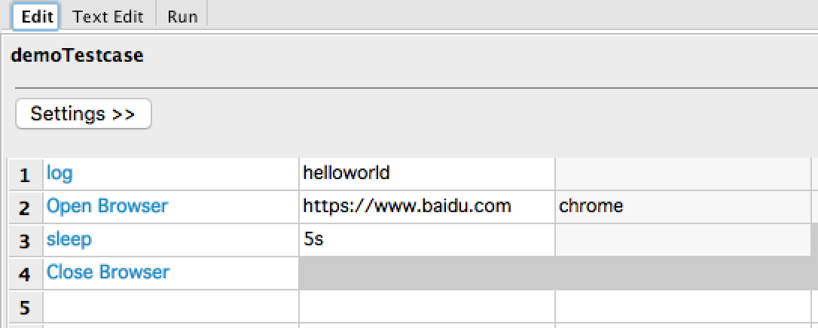
关键字驱动 典型框架工具： Robotframework

Slide 7
环境搭建 RobotFramework+Jenkins
脚本开发（Eclipse、Junit、Selenium相关依赖Jar包）
WebDriver（chrome）
Selenium IDE
Chrome
Firefox （Firebug Firepath）

Slide 8
讨 论

